Slide 1
Областной конкурс научно-технических проектов Вологодской области
«Потенциал будущего»
Номинация «СтартАп»
Научно-технический проект
«Новый способ уничтожения борщевика»
Федченко Владимир Александрович, магистрант ВоГУ
Федченко Елена Ивановна, специалист по УМР,
старший преподаватель ВоГУ
2021 год

Slide 2
Актуальность:
борщевик Сосновского с каждым годом захватывает все новые территории, в том числе и в Вологодской области;
на борьбу с борщевиком тратятся миллионы рублей ежегодно;
большинство из применяемых способов уничтожения борщевика дают временный эффект и применять их необходимо каждый год в течение 7-10 лет;
необходимо искать новые способы уничтожения борщевика, которые покажут лучшую эффективность.
Научная новизна заключается в разработке нового способа уничтожения семян борщевика в почве.

Slide 3
Цель проекта: разработать новый способ уничтожения борщевика.
Задачи проекта:
- разработать способ уничтожения семян борщевика в почве;
- провести экспериментальные работы по практическому применению разработанного способа;
- создать комплексное решение проблемы уничтожения борщевика.

Slide 4
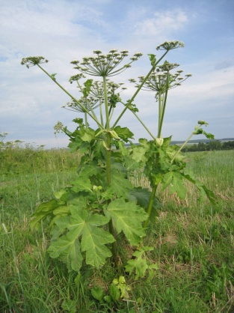
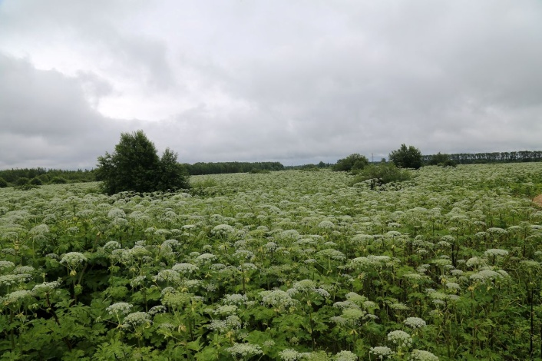
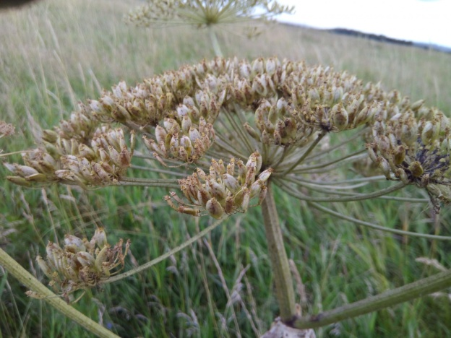
Борщевик Сосновского - крупное травянистое растение из семейства зонтичных. Растение обладает способностью вызывать сильные и долго не заживающие ожоги на коже.
По официальным данным борщевик в Вологодской области растет на площади свыше 26 тысяч гектаров.
Основная проблема в борьбе с борщевиком кроется в его семенах. Одно растение может дать от 15 – 20 до 70 тысяч жизнеспособных семян, которые сохраняют всхожесть до 8 - 12 лет. Большая часть семян (до 98%) накапливается в верхних горизонтах почвы (на глубине от 0 до 10 см).

Slide 5
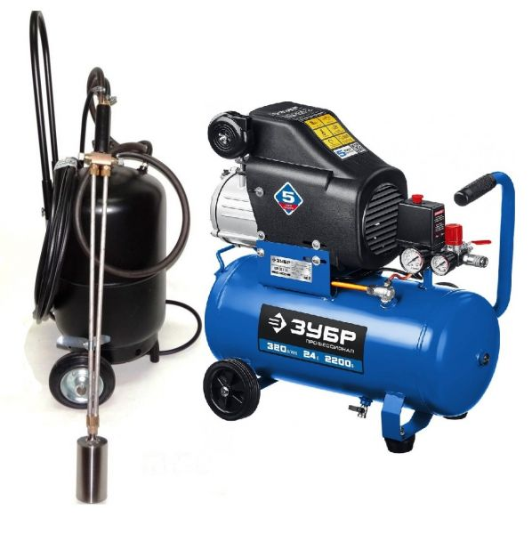
Мы предлагаем новый способ уничтожения борщевика.
Он заключается в прокаливании верхнего слоя почвы, в котором находится большая часть семян. Данный способ можно применять в комплексе с уже существующими.
Осенью, после увядания растения и сброса семян борщевиком, предлагается прокаливание верхнего слоя почвы горелкой кровельной жидкотопливной.
Горелка жидкотопливная, работает на дизельном топливе, по сравнению с газовой горелкой дает более высокую температуру и возможность работать при низких температурах осенью, что увеличивает эффективность сжигания семян борщевика.
Комплект оборудования на жидком топливе с компрессором КЖТ-1-240-24 включает все необходимые составляющие: компрессор КМП-240-24, горелка ГГС-ЖТ (60мм), бак для топлива 27л., рукав газо-воздушный 9мм (2х10м), рукав жидко-топливный 6мм (10м), хомут 10-16мм.

Slide 6
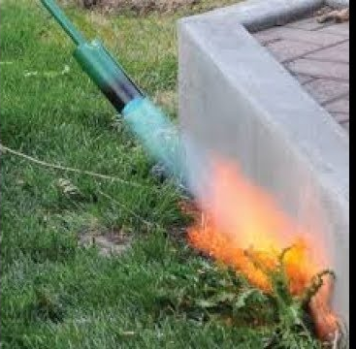
При прокаливании верхнего слоя почвы новые опавшие семена сгорают, а те, что находятся в почве сгорают или, при воздействии высоких температур, повреждаются и теряют всхожесть. Также, при прокаливании почвы, выгорает верхняя часть корней борщевика.
При применении данного способа необходимо соблюдение правил пожарной безопасности. Перед прокаливанием, необходимо огородить обрабатываемый участок, создать минерализованную полосу, согласовать с МЧС.

Slide 7
Этапы реализации НТП:
1 этап – Разработка нового способа уничтожения борщевика (выполнен).
2 этап – Поиск финансирования и заинтересованных организаций для проведения экспериментальных работ по практическому применению данного способа (планируется).
3 этап – Создание комплексного решения проблемы уничтожения борщевика и реализация данного проекта на территории города Вологды (планируется).

Slide 8
Оценка имеющихся ресурсов для реализации НТП:
Для проведения экспериментальной части:
необходима закупка оборудования и расходных материалов;
есть возможность провести исследования по изучению всхожести семян после предлагаемой обработки;
квалификация исполнителей позволяет провести данное исследование.

Slide 9
Практическая значимость НТП:
Значимость данного способа заключается в том, что при такой обработке новые семена, а также те, что остались в почве от предыдущих лет уже не прорастут. Останется только на следующий год или два уничтожить те растения, которые прорастут из оставшихся в почве корней. Таким образом, уменьшится общее время борьбы с борщевиком на конкретной территории.

Slide 10
Смета НТП на проведение 2 этапа – проведение экспериментальных работ по практическому применению данного способа.
№ п/п | Наименование расходов | Сумма (руб.)
1 | Комплект оборудования на жидком топливе с компрессором КЖТ-1-240-24 | 57 000
2 | Дизельное топливо 100 л. | 5 000
3 | Транспортные расходы | 10 000
4 | Расходные материалы | 10 000
5 | Заработная плата (2 чел.) | 50 000
 | Итого | 132 000

Slide 11
Спасибо за внимание!
Федченко Владимир Александрович, +79814479969,
Федченко Елена Ивановна, ellenn08@yandex.ru, +79110497668

